Slide 1
Critical Study Analysis
ao. Univ.-Prof. Dr. Hanno Ulmer
hanno.ulmer@i-med.ac.at
Department für Medizinische Statistik, Informatik und Gesundheitsökonomie, Medizinische Universität Innsbruck

Slide 2
Quellen, Internet, Software
Deutsches Ärzteblatt Bewertung wissenschaftlicher Publikationen
Cochrane z.B. Risk of Bias Tool
Equator Network Guidelines
Online Rechner wie Graphpad Quickcalcs, MedCalc free statistical calculator
Online Meta-Analyse wie Meta-Mar
Critical Appraisal checklists wie Critical Appraisal Skills Programme (CASP)
Peer Review Guidelines, diverse Journale
Artificial Intelligence Tools?

Slide 3
Peer-Review versus Critical Appraisal
Peer Review
Vor Publikation
Oft Originale Forschungsarbeiten
Publikation der Studie
Critical Appraisal
Nach Publikation
Oft in Zusammenhang mit Systematic Review und Meta-Analyse
Bewertung der Literatur

Slide 4

Das Dilemma mit Open Access

Slide 5

Das Dilemma mit Open Access

Slide 6
Studienplanung versus statistische Auswertung
Studienplanung
Fragestellung – Hypothesenformulierung
Auswahl des Studiendesign
Fallzahlschätzung
Statistische Auswertung
Deskriptive Statistik
Parameterschätzung mittels Konfidenzintervalle
Hypothesenprüfung mittels Signifikanztests (P-Werte)
Regressionsanalysen z.B. Cox Modell (Hazard ratios)

Slide 7
Fragestellungen und bevorzugtes Studiendesign
Therapie | Randomised Controlled Trial (RCT), Verblindung (drei-,zwei-,einfach,offen)
Diagnose | Querschnittsstudie mit Vergleich mit Goldstandard, Verblindung
Ursachen-forschung | Kohortenstudie Case-control study
Prognose | Kohortenstudie

Slide 8
PICO
P = Population, Studienobjekte
  Auswahl bzgl. Alter, Geschlecht, Krankheitsstadium...
I = Intervention(en)
  zu untersuchende Behandlungsform, Risikofaktoren...
C = Comparison Intervention
  zu vergleichende Behandlungsform, Goldstandard, keine Risikofaktoren, kein Vergleich...
O = Outcome(s) of interest
    Effekt der Intervention

Slide 9
„Wie lese ich eine Studie in 10 Minuten“
Grundlegender Aufbau eines Studienberichts (papers):
IMRaD Schema
Weitere Strukturierungen:
CONSORT Statement für Interventionsstudien (RCTs)
STROBE Statement für Beobachtungsstudien (epidemiologische Studien: Kohortenstudie, Fall-Kontroll-Studie u. Querschnittstudie)
STARD Statement für diagnostische Studien

Slide 10

Peer Review, Writing: Checklist Example

Slide 11
CONSORT (Consolidated Standards of Reporting Trials)
22 internationale Standards und Richtlinien zur Darstellung von Ergebnissen in wissenschaftlichen Arbeiten
    Studienplanung
    Durchführung
    Statistische Analyse
    Interpretation
Flussdiagramm über die Rekrutierung der Patienten
www.consort-statement.org/
  Revidierte Version 2001

Slide 12
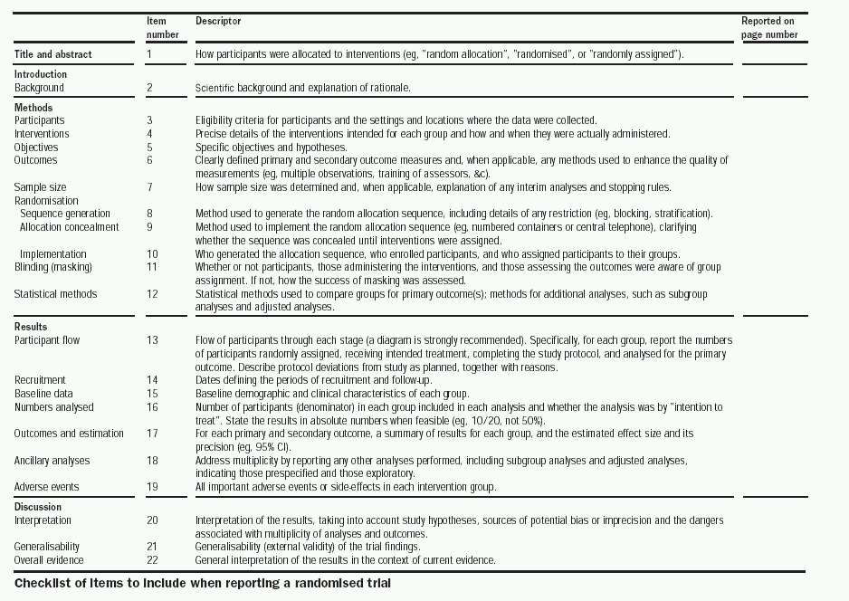

Slide 13
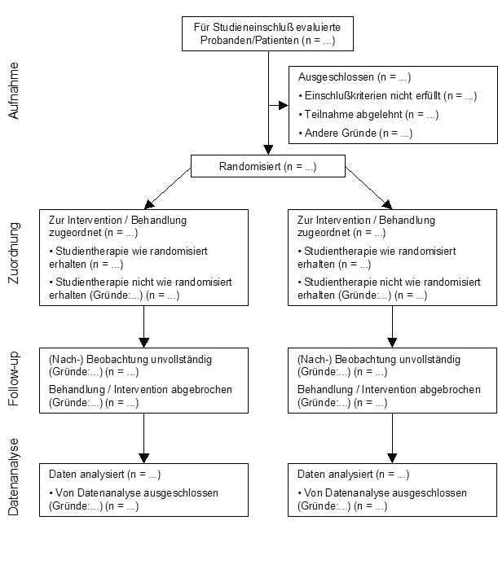
Patientenflussdiagramm
Intention-To-Treat
versus
Per-Protocol
Vergleichbarkeit der Gruppen:
- Strukturgleichheit
- Beobachtungsgleichheit
- Behandlungsgleichheit

Slide 14
Critical Appraisal: Checklist Example

Slide 15
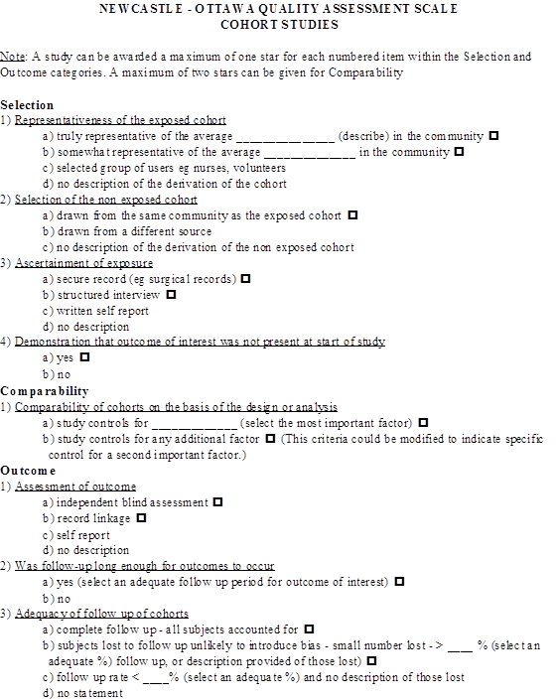
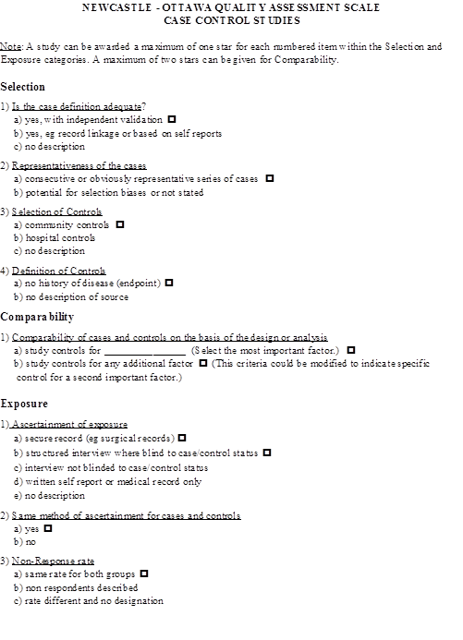
Critical Appraisal: Checklist Example

Slide 16
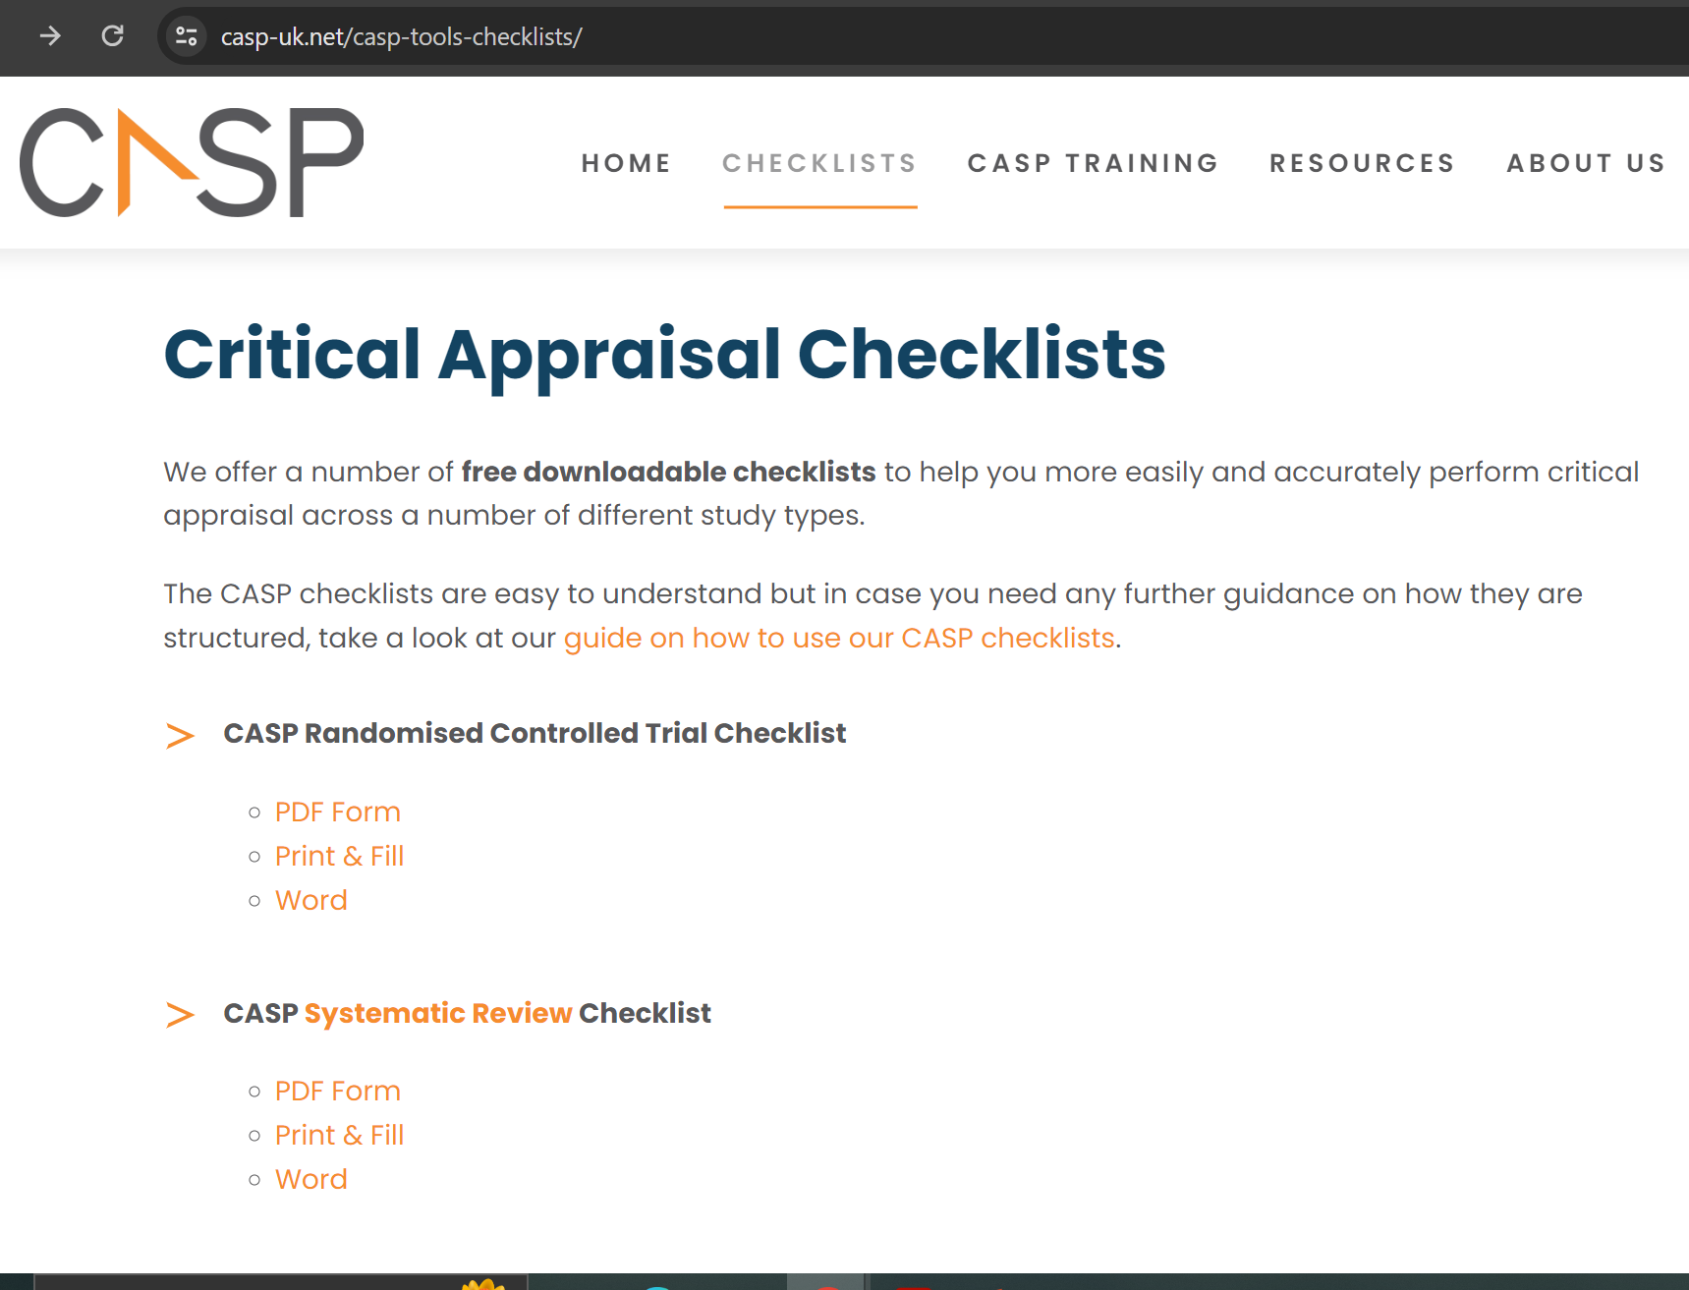
Critical Appraisal: Checklist Example

Slide 17
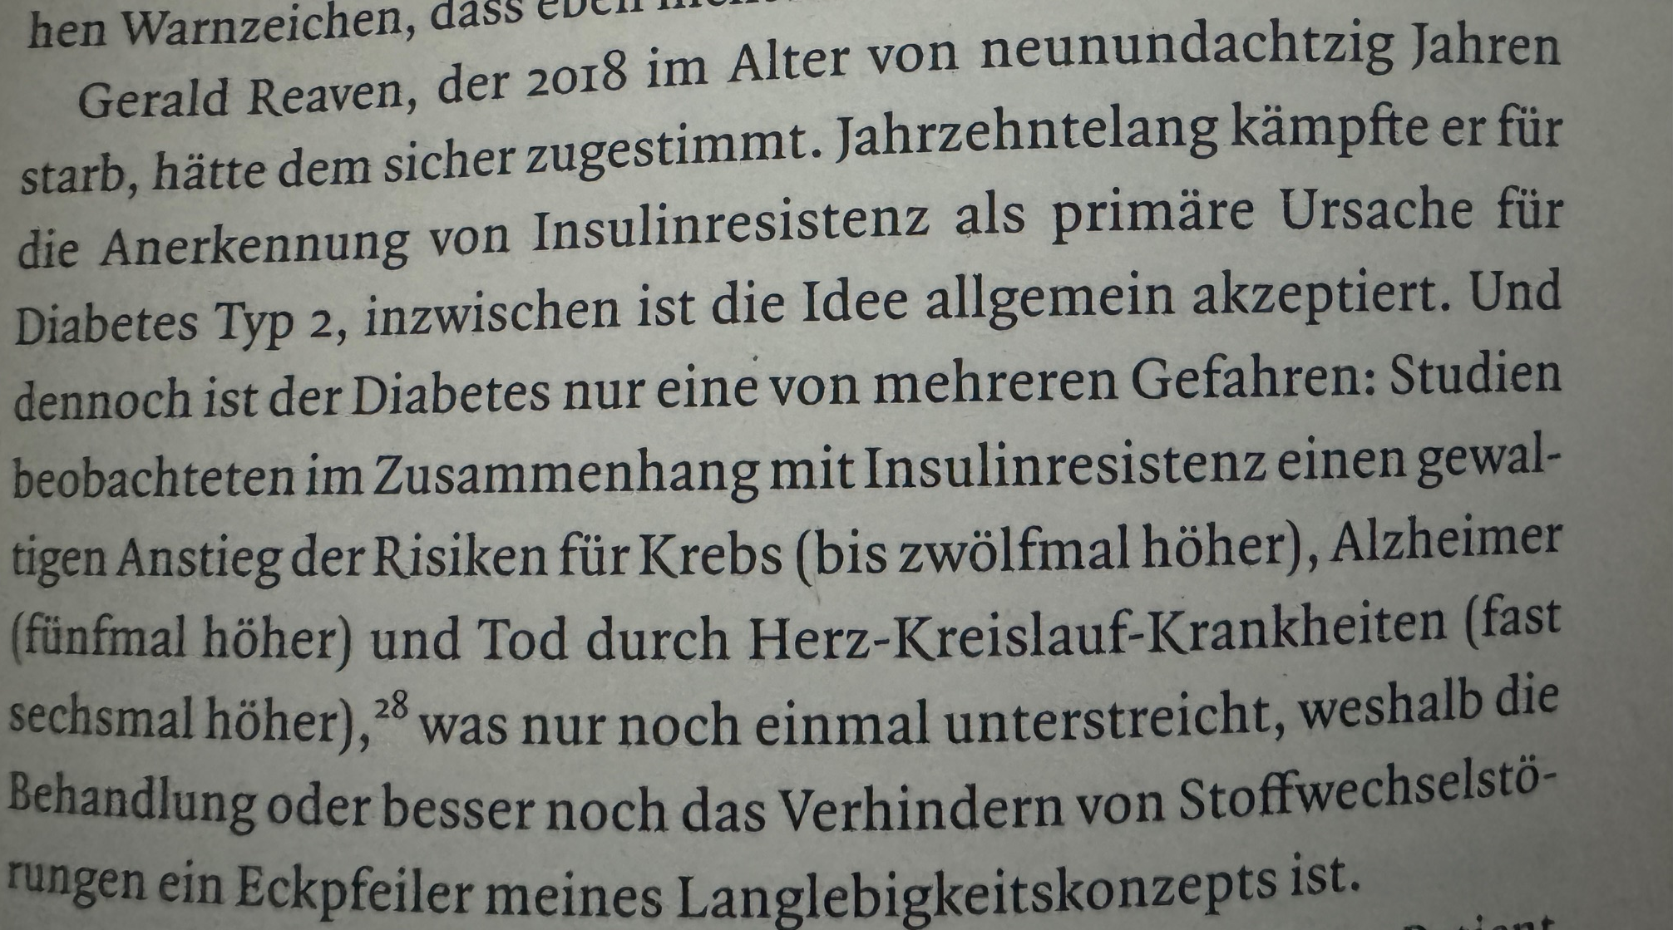

Fallstudie

Slide 18


Fallstudie

